Slide 1
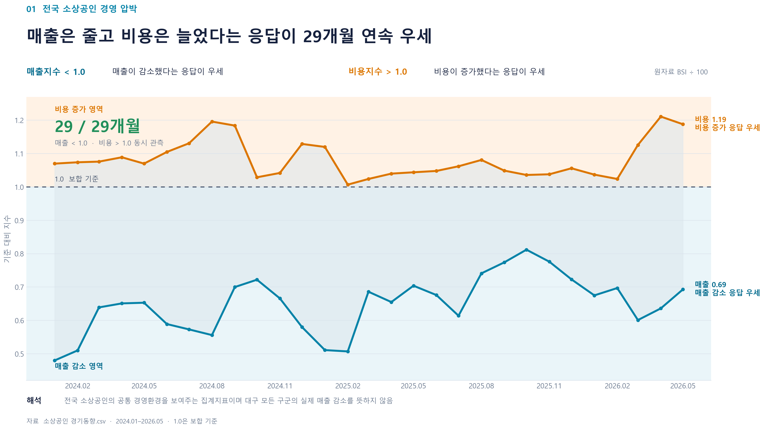
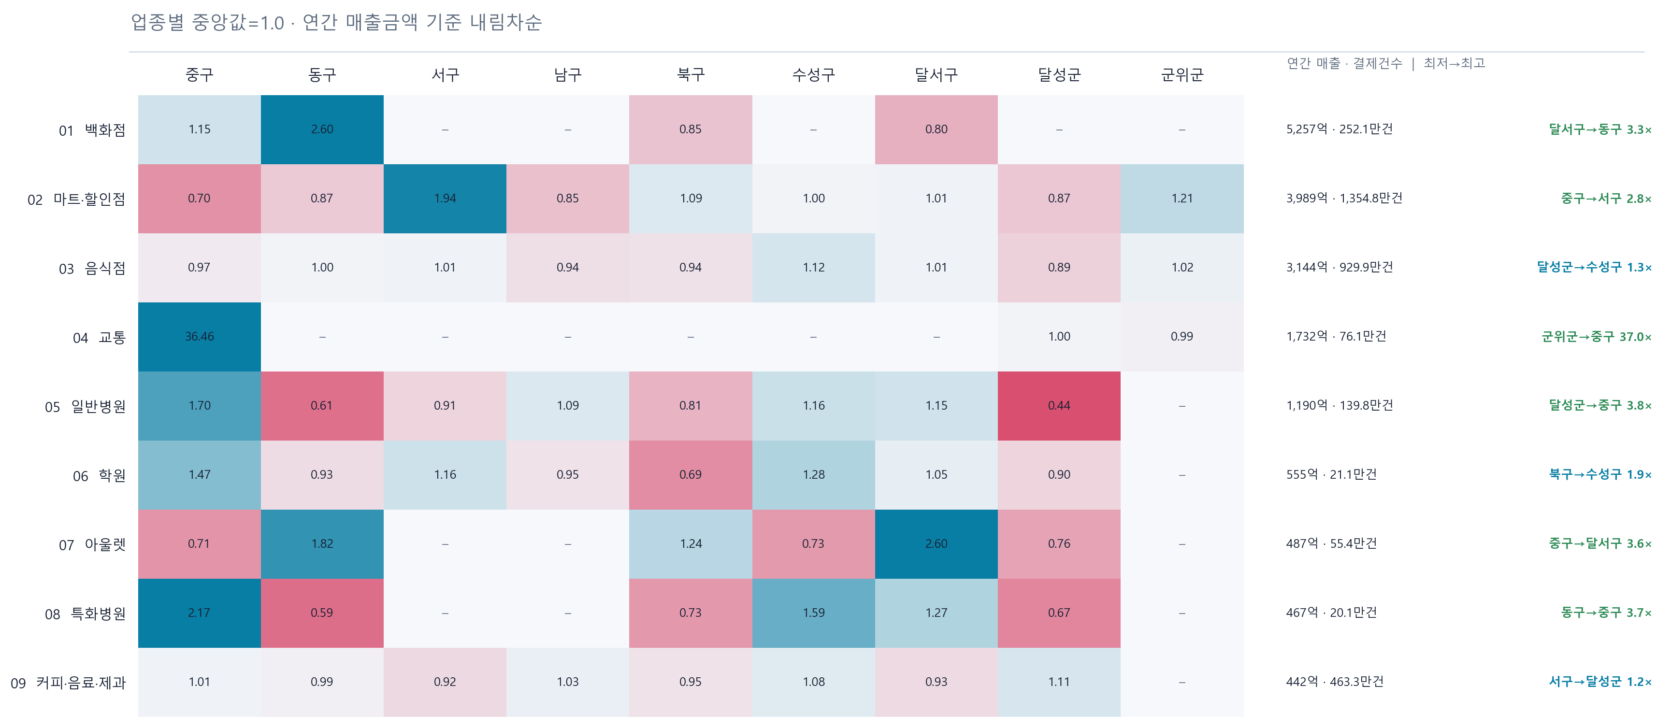
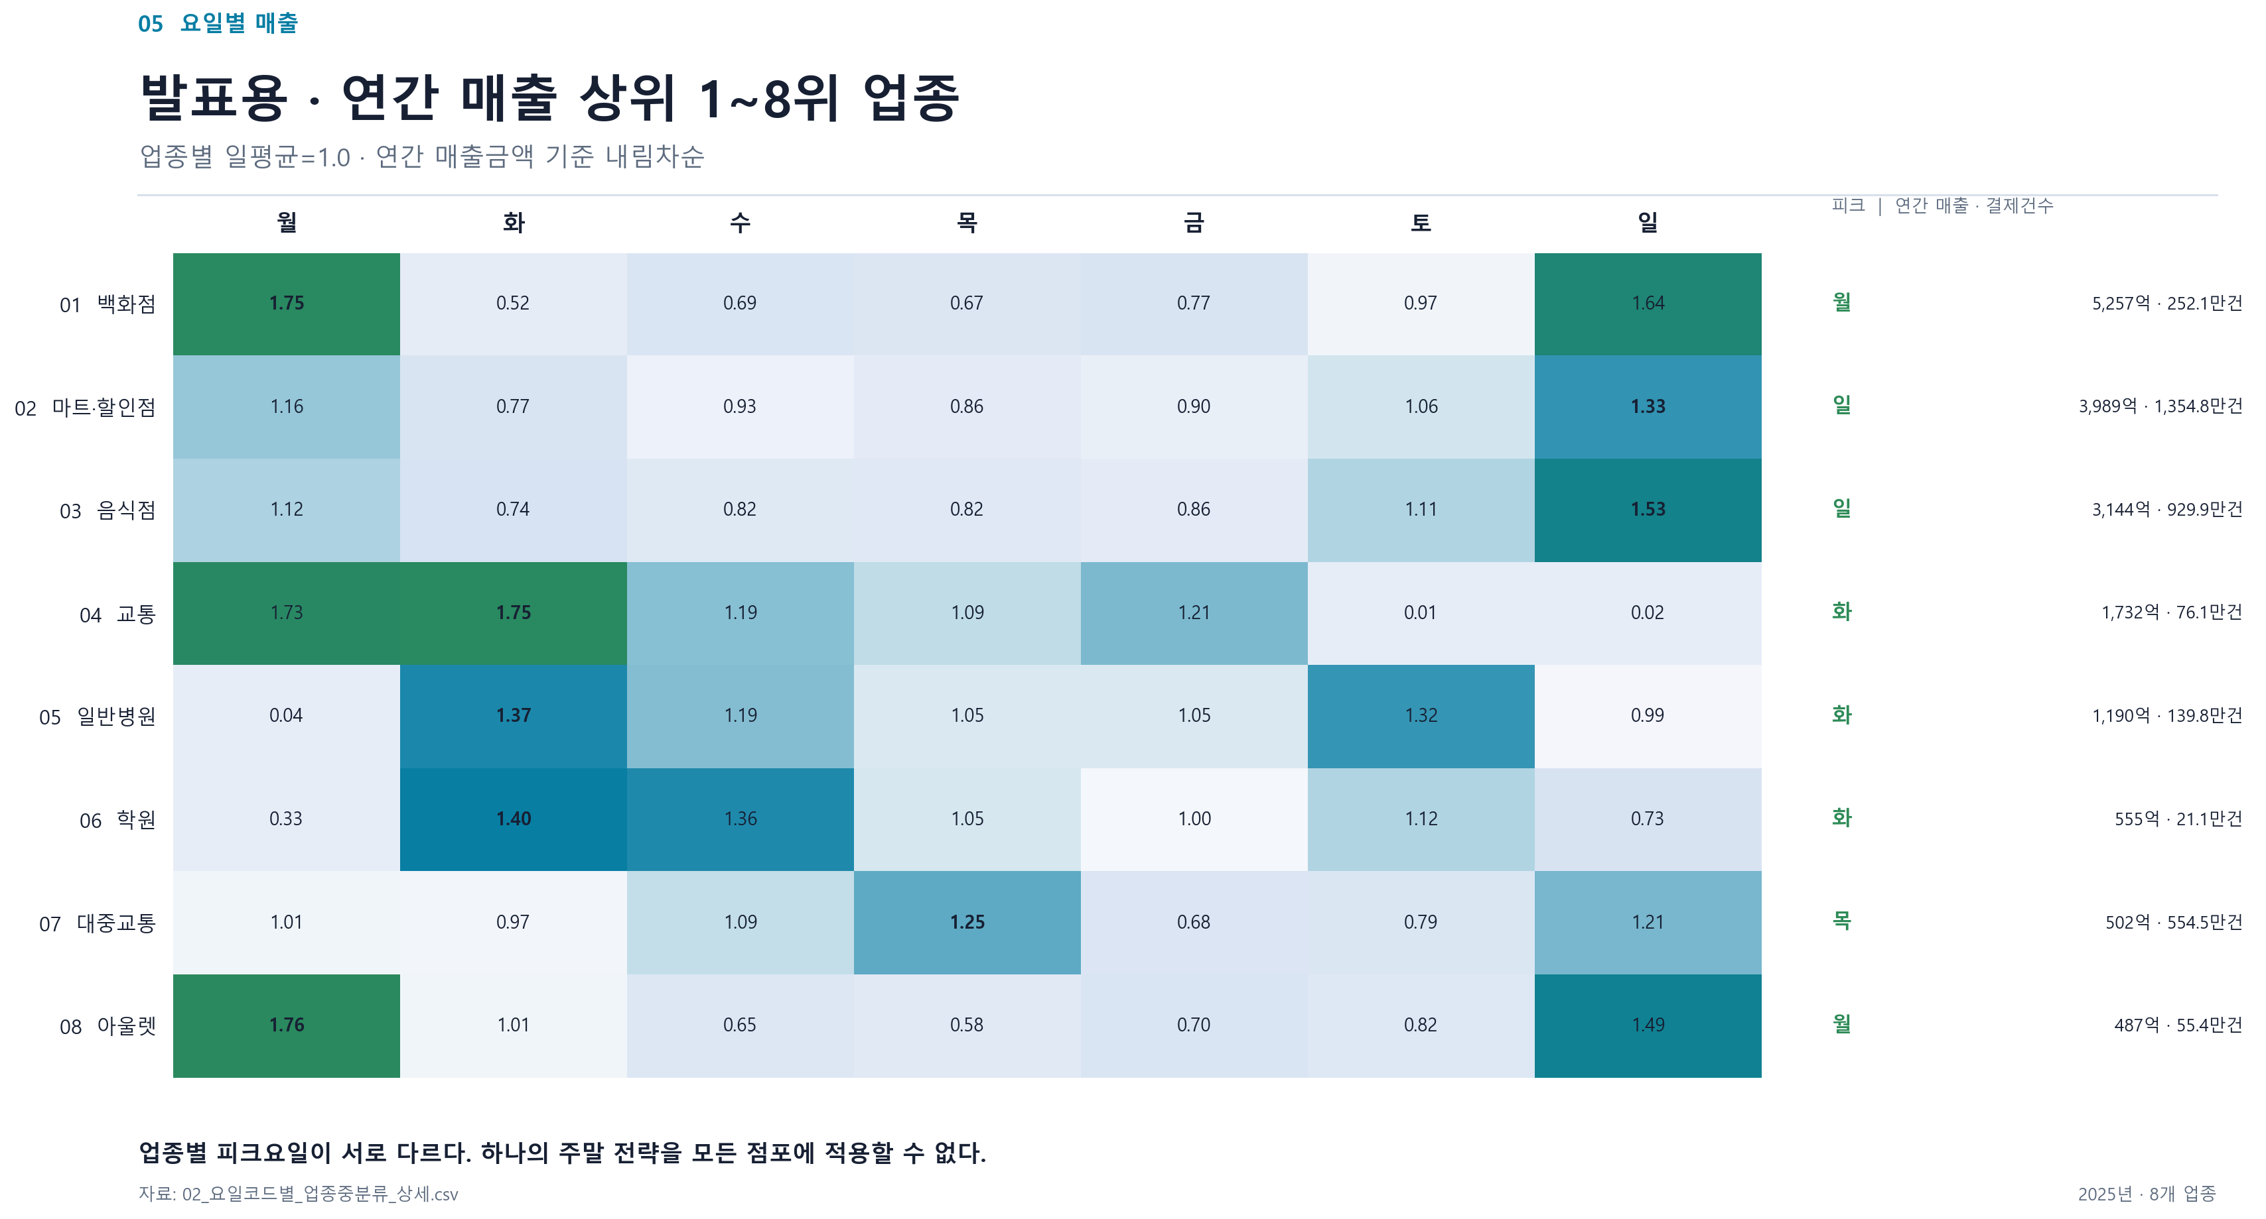
제안 배경
경영 압박 체감은 이어졌고, 집계 패턴은 달랐습니다
제공 문서의 전국 BSI와 2025년 대구 카드 집계 결과를 검토했습니다
02 지역 차이
관측 범위 18개 업종·9개 구·군
같은 업종도 구군별 상대 객단가 범위가 달랐습니다
음식점 0.89~1.12
일반병원 0.44~1.70
중앙값=1.0 · 상위 9개 · 일부 결측
03 시점 차이
상위 8개 업종의 피크 요일
월·화·목·일로 나뉘어 일률적인 주간 전략이 어렵습니다
음식점 일요일 1.53
학원 화요일 1.40
제공 문서 기준 29개월 연속 매출 감소·비용 증가 응답 우세
일평균=1.0 · 상위 8개 · 점포 피크 아님
전국 BSI 체감 방향 지속
구·군 상대지수 보조 비교 기준
요일 매출지수 행동 점검 시점
iM 파트너는 생성 POS·CCTV 익명 집계를 핵심으로, 업종·지역 집계를 보조 기준으로 활용하도록 설계했습니다
자료 인사이트_데이터 1.docx p.5, p.11, p.12 전국 BSI 2024.01~2026.05 제공 문서 수록 2025 대구 카드 집계 결과
주 BSI와 상대지수는 실제 증감률·금액·수익성이 아닙니다. 원본 CSV와 IPYNB가 없어 수치 재현 검증 전입니다.
Notes:
발표 핵심: 전국 소상공인 조사에서는 매출 감소 응답과 비용 증가 응답이 29개월 동안 함께 우세했습니다. 제공 문서에 수록된 2025년 대구 카드 집계에서는 같은 업종도 구군별 상대 객단가 범위가 달랐고, 업종별 최대 요일도 월요일, 화요일, 목요일, 일요일로 나뉘었습니다. 따라서 광역 평균만으로 점포별 대응 시점을 정하기 어렵고, 점포 데이터를 더 세분화된 비교 기준과 함께 분석해야 합니다.
출처 1: 인사이트_데이터 1.docx p.5, 그림 1. 문서 표기 원자료는 소상공인 경기동향.csv, 2024년 1월부터 2026년 5월입니다.
출처 2: 인사이트_데이터 1.docx p.11, 그림 6. 문서 표기 원자료는 05_대구_시군구별_업종중분류_상세.csv, 2025년입니다.
출처 3: 인사이트_데이터 1.docx p.12, 그림 7. 문서 표기 원자료는 02_요일코드별_업종중분류_상세.csv, 2025년입니다.
해석 주의: BSI는 설문 상대지수이며 실제 매출액과 비용의 증감률이 아닙니다. 상대 객단가와 요일 매출지수는 실제 원화 금액이나 수익성을 뜻하지 않습니다. 카드 집계 결과를 대구 전체 소비 또는 개별 점포 결과로 일반화하지 않습니다.
검증 상태: 원문 DOCX 내 이미지와 별도 시각화 PNG의 SHA-256 일치를 확인했습니다. 원본 CSV와 IPYNB가 프로젝트에 없어 수치 재현 검증은 완료하지 못했습니다.
보완 사항: 18개 업종과 9개 구·군은 분석 범위이며 모든 조합이 완전 관측됐다는 의미가 아닙니다. 요일 피크 분산은 그림에 제시된 상위 8개 업종 결과입니다.
현재 구현 상태(2026-09-08): 정적 프로토타입은 생성 POS·지출·상권 자료와 2026-09-03 고정 CCTV·POS 회복 시나리오로 동작합니다. 실제 DB·POS·CCTV·지도·외부 AI 연동은 미구현이며, 행동 실행은 브라우저 메모리에만 남고 7일 결과는 집계 대기입니다. 분석요약 PDF에는 회복 내용이 포함되지 않습니다. 블록체인은 현재 적용하지 않으며 도입 여부는 논의 중입니다.

